Slide 1
Proses və Servis Nədir?
Proses (Process): Linux-da hər hansı bir komandanı və ya proqramı işə saldığın an yaranan canlı obyektdir. Hər bir prosesin sistemdə unikal bir nömrəsi — PID (Process ID) olur.
Servis (Daemon / Service): Arxa fonda (background) daimi olaraq işləyən, istifadəçi görməsə də sistemin və ya şəbəkənin tələblərinə cavab verən xüsusi proqramlardır (məsələn: SSH servisi, Veb server servisi).

Slide 2
1. top və htop — Sistem Resurslarının Monitorinqi
Sistemdə nə qədər RAM və CPU istifadə olunduğunu, hansı proqramın sistemi yorduğunu görmək üçün istifadə olunur.
Terminalda top yaz. Bu, Linux-un klassik "Task Manager"-idir. Çıxmaq üçün klaviaturada q düyməsini sıx.
İndi isə daha vizual və rəngli olan htop komandasını yaz. (Əgər quraşdırılmayıbsa, sudo apt install htop yazaraq yükləyə bilərsən). htop sənə prosesləri daha rahat idarə etməyə və lazım olduqda onları dayandırmağa kömək edir.

Slide 3
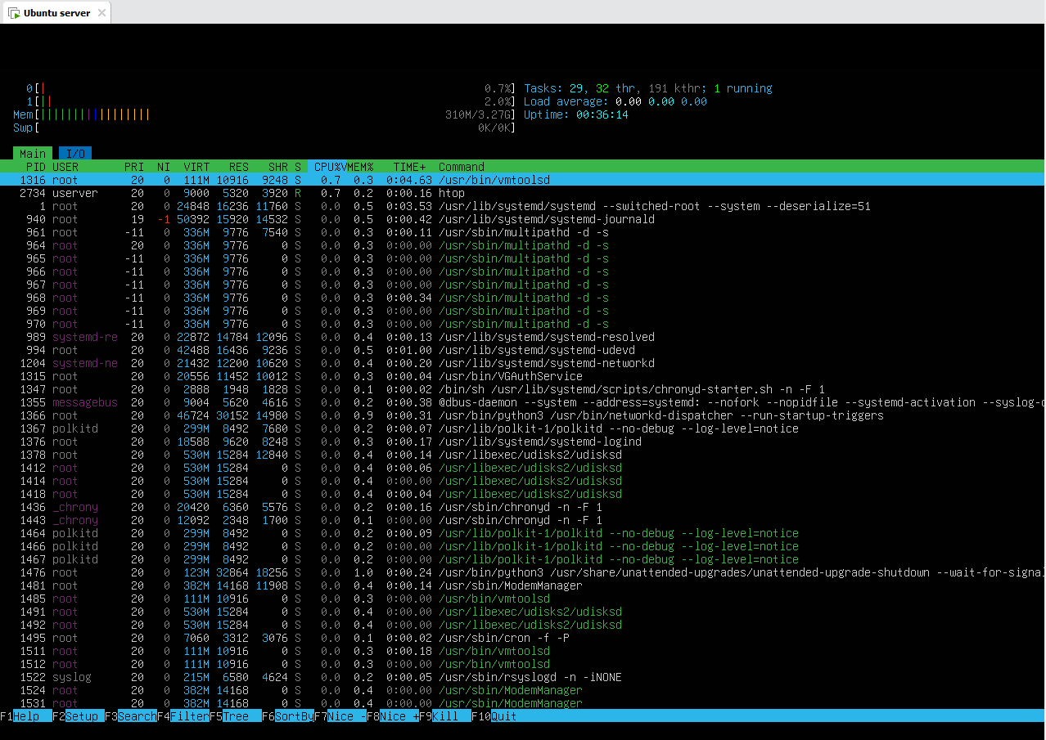
htop

Slide 4
2. systemctl — Servislərin İdarə Edilməsi
Bu komanda sistem idarəçisinin ən çox istifadə etdiyi alətdir. Servisləri dayandırmaq, başlatmaq və vəziyyətini yoxlamaq üçün istifadə olunur. Sənədində olan Ubuntu maşınındakı SSH servisi üzərində bunu test edək:
Servisin statusuna baxmaq: sudo systemctl status ssh
(Burada Active: active (running) yaşıl rəngdə yazını görməlisən).
Servisi dayandırmaq: sudo systemctl stop ssh
Servisi yenidən başlatmaq: sudo systemctl start ssh
Sistem hər açılanda avtomatik başlamasını təmin etmək: sudo systemctl enable ssh

Slide 5
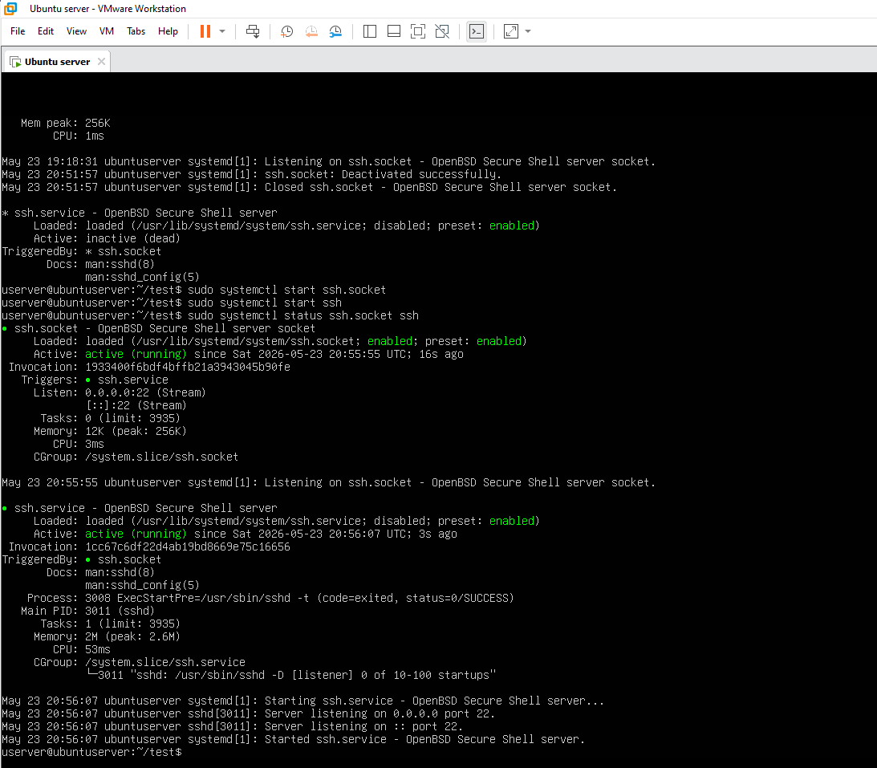
Praktika

